Slide 1

GIÁO ÁN
PHÁT TRIỂN NGÔN NGỮ
Chủ đề lớn: Giao thông.
Chủ đề nhánh: Phương tiện giao thông đường thủy- trên không
Đề tài: dạy trẻ đọc thuộc thơ: Cõng
Đối tượng: Trẻ ghép 3 tuổi.

Slide 2
Hoạt động 1: Giới thiệu bài

Slide 3
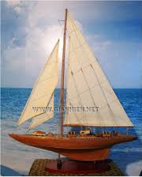
Câu đố: Làm bằng gỗ nổi trên sông có buồm dong nhanh tới bến là cái gì?

Slide 4
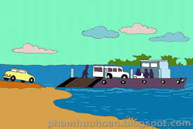
Cõng Quang Khải

Slide 5
Hoạt động 2: Phát triển bài

Slide 6
-Cô vừa đọc bài thơ gì? (2,3 tuổi) -Bài thơ do ai sáng tác?(4,5 tuổi)

Slide 7
Con phà thì cõng ô tô

Slide 8
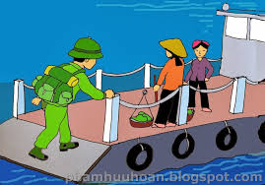
Chú bộ đội cõng ba lô lên phà

Slide 9
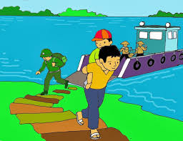
Bố cõng con kịp tới nhà nhỡ sông không cõng con phà thì sao

Slide 10
- Trong bài thơ có những gì? - Con phà trong bài thơ cõng gì? => Giảng nội dung bài thơ: Bài thơ nói đến chiếc phà cõng người, cõng xe qua sông.

Slide 11
Con phà thì cõng ô tô cõng: mang cái gì đó trên lưng.

Slide 12
Chú bộ đội cõng ba lô lên phà

Slide 13
Bố cõng con kịp tới nhà nhỡ sông không cõng con phà thì sao

Slide 14
Con phà thì cõng ô tô
Đàm thoại
- Bài thơ nói đến gì?
(2,3 tuổi)
- Con phà cõng cái gì?
(3,4 tuổi)

Slide 15
Chú bộ đội cõng ba lô lên phà
Chú bộ đội cõng cái gì?
(2,3 tuổi)

Slide 16
Bố cõng con kịp tới nhà nhỡ sông không cõng con phà thì sao
- Lưng của bố cõng ai?
(3,4 tuổi)
- Phà là phương tiện
giao thông đường nào?
(4,5 tuổi)

Slide 17
- Khi ngồi trên các phương tiện giao thông các con cần ntn? => Khi ngồi trên các phương tiện giao thông các con cần ngồi ngoan, không nô đùa để tránh sảy ra tai nạn.

Slide 18
Trẻ đọc thơ các hình thức:
- Lớp - Tổ - Nhóm - Cá nhân.
Cô chú ý sửa sai

Slide 19
Hoạt động 3:Kết luận.
- Hôm nay các con được cô dạy bài thơ gì?
- Bài thơ do ai sáng tác

Slide 20

HẸN GẶP LẠI

